Slide 1


Análise do Sistema
Projeto SUS
Fabio Vasques, Gieder Loreto

Slide 2
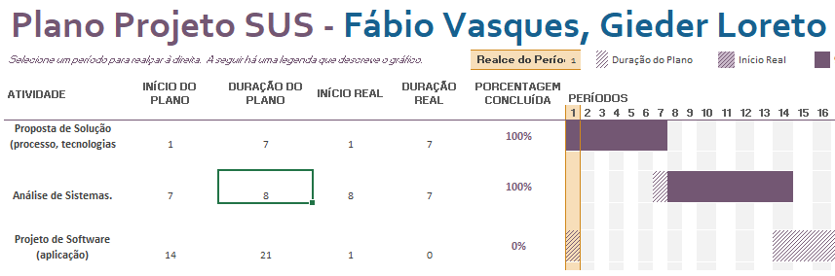
Fabio Vasques, Gieder Loreto

Slide 3
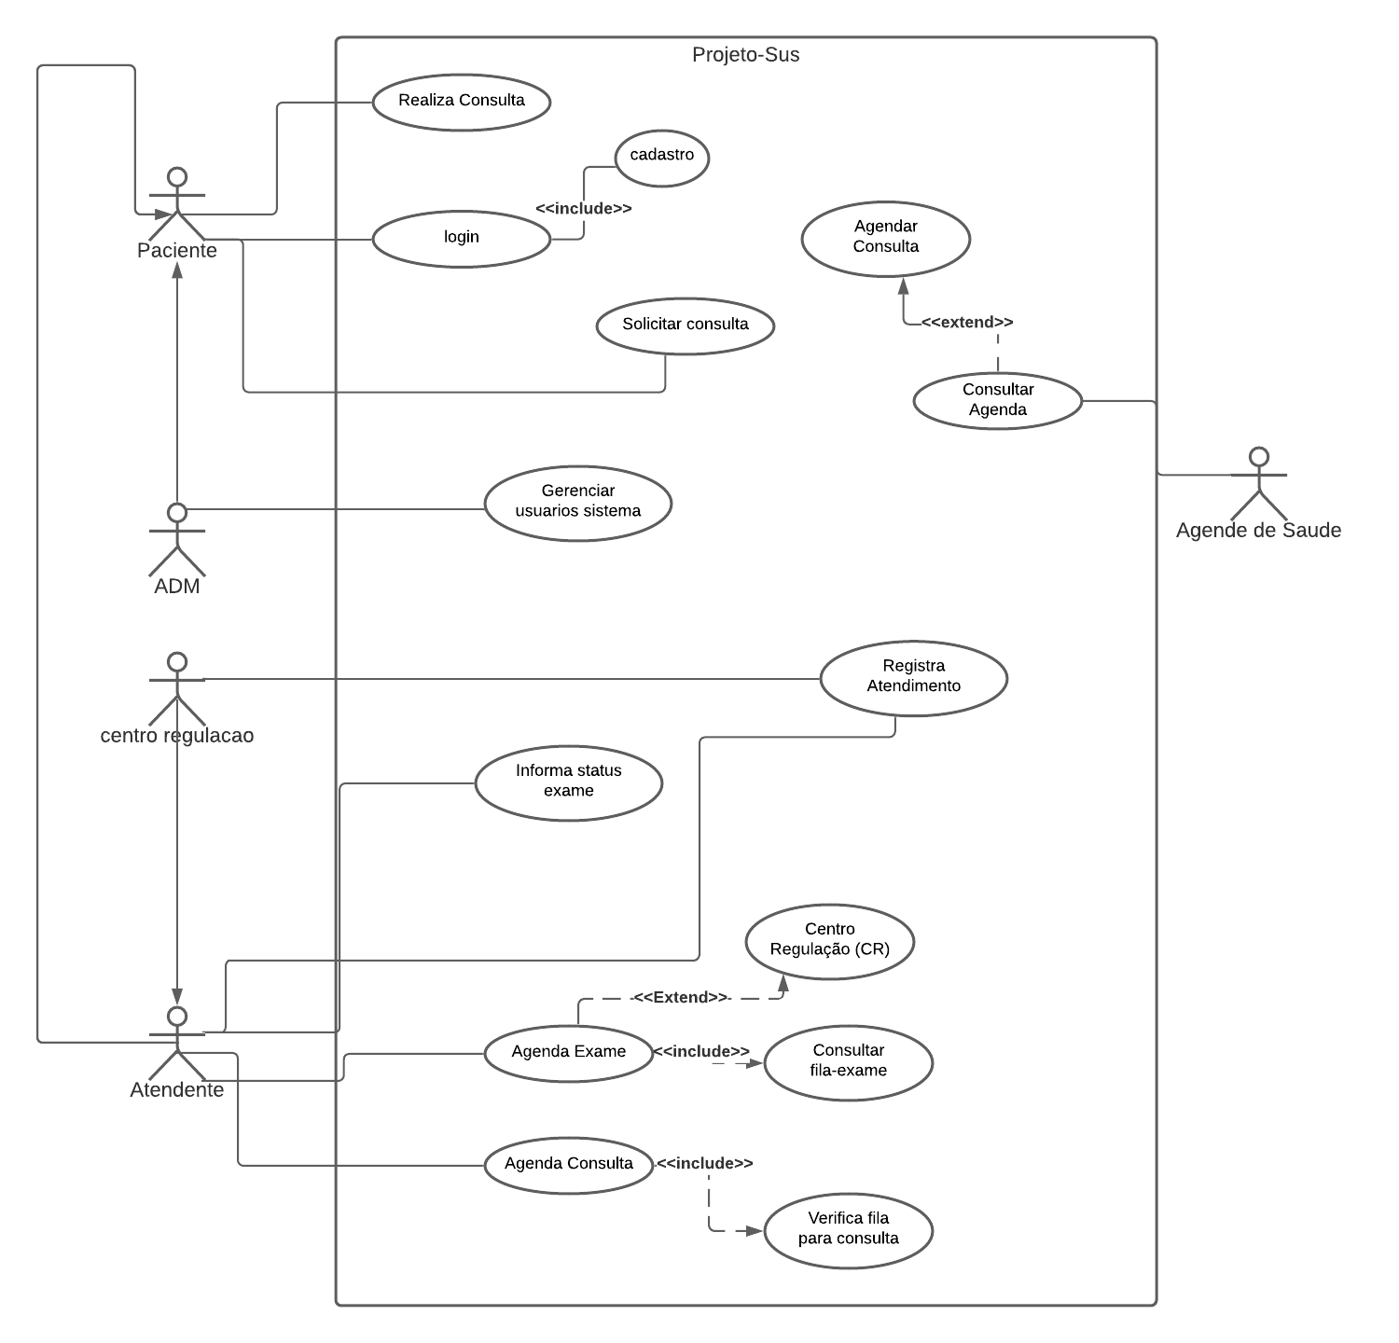
Diagrama Casos de Uso
Diagrama de Casos de Uso

Slide 4
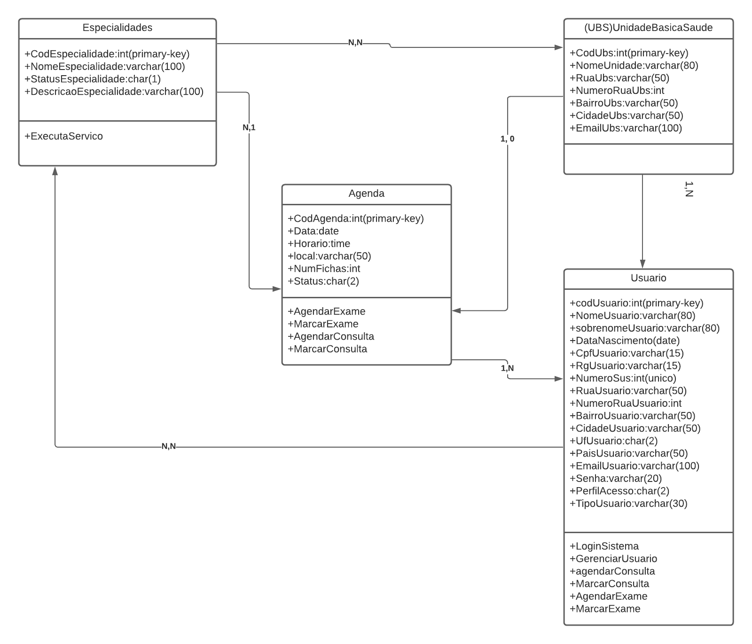
Diagrama de Classes
Fabio Vasques, Gieder Loreto

Slide 5
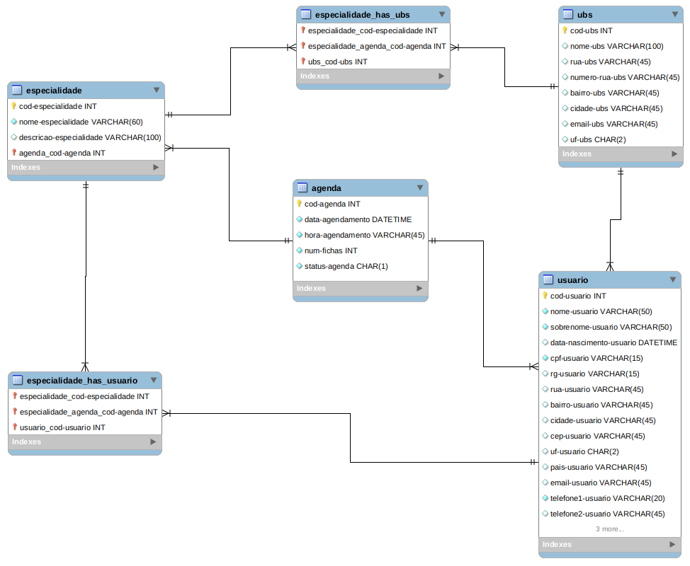
Modelo Lógico
Fabio Vasques, Gieder Loreto

